Slide 1


Presentación Etapa 1 Proyecto Capstone – Subway Valpo
Portafolio de Título Ingeniería en Informática

Slide 2
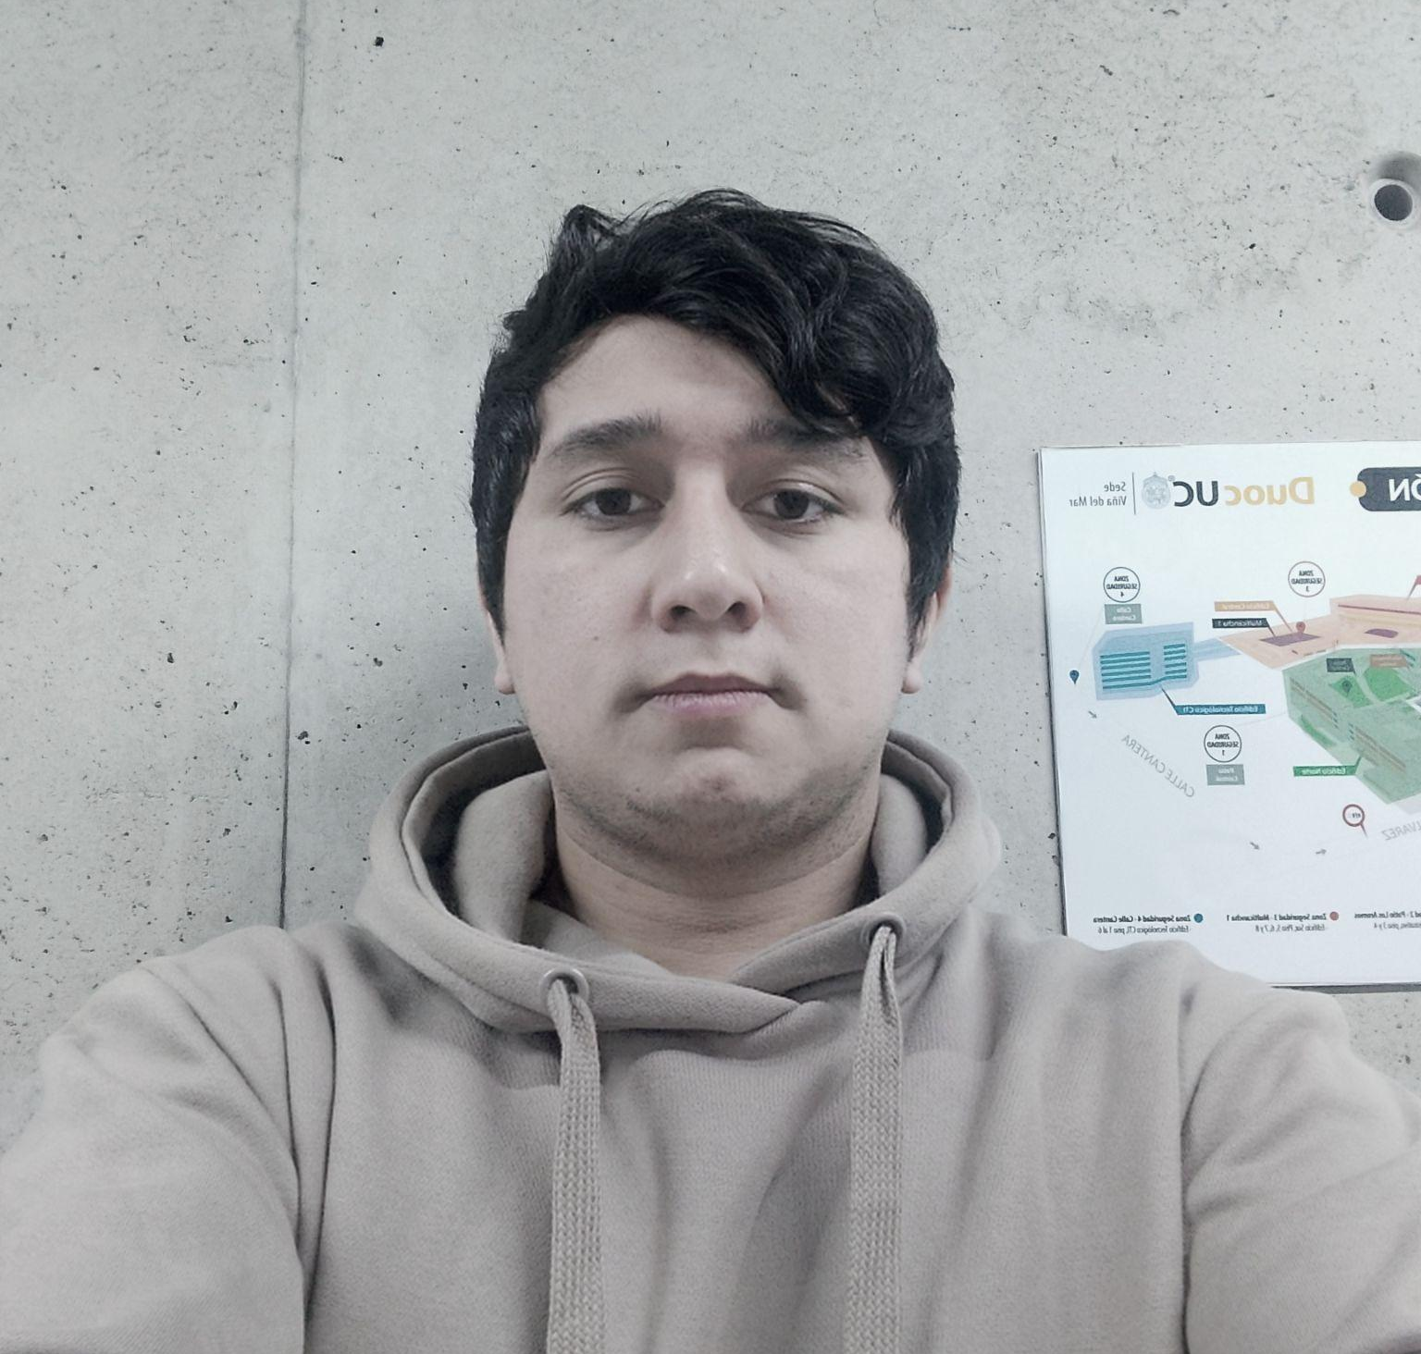
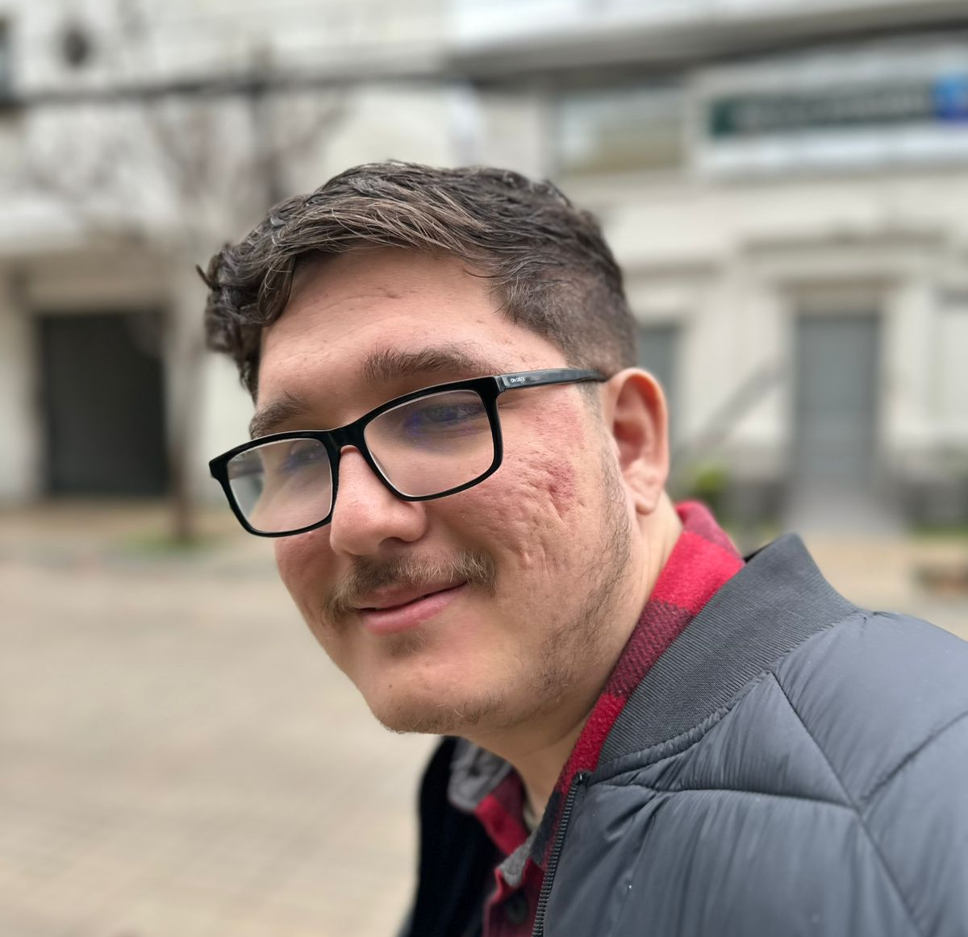

Integrantes Equipo de Trabajo​
Kevin Torres Jaime
Matias Fernandez Valdes
Rodrigo Letelier Isami

Slide 3








Contenidos a desarrollar
PROBLEMÁTICA
OBJETIVO PROYECTO
SOLUCIÓN PROPUESTA
ALCANCE PROYECTO
TIEMPO PROPUESTO
COMPETENCIAS ASOCIADAS
CONCLUSIÓN
REFLEXIONES

Slide 4

Problemática
Desafío 1: La Nueva Era de la App
Falta de personalización y proactividad en la app.
Alta tasa de desinstalación.
Experiencia uniforme, no adaptada a perfiles de usuario.

Slide 5
Problemática
Desafío 2: Faenas inteligentes
Supervisión manual de obras
Riesgos de seguridad sin detección temprana
Reportes lentos y manuales

Slide 6
Objetivo Proyecto
Desarrollar una plataforma de software robusta y escalable que permita:
Mejore la experiencia del pasajero con una app personalizada, proactiva y adaptada a perfiles.
Optimice la gestión de faenas con monitoreo en tiempo real, alertas de seguridad y reportes automáticos.
Integre ambos mundos bajo una misma arquitectura tecnológica para potenciar la toma de decisiones.

Slide 7
¿Qué desarrollamos nosotros?
Nuestro equipo se encarga del 100% del desarrollo de software.

Slide 8


App móvil (React Native):
Notificaciones personalizadas
Interfaz adaptable por perfil:
Turista
Adulto mayor
Estudiante
Frecuente
Integración con datos de operación

Slide 9
Diapositiva 3 – Backend
Django (Python)
PostgreSQL

Slide 10

Frontend (Dashboard de faenas)
React
Tailwind CSS

Slide 11


Funcionalidades Técnicas
WebSockets para comunicación en tiempo real
Generación automática de reportes (PDF, Excel)

Slide 12


APIs para integración con:
Sistemas Metro (SAP, Primavera)
Hardware externo (sensores, cámaras, edge computing)

Slide 13


Equipo externo o Metro:
Cámaras y sensores IoT
Dispositivos edge para procesamiento local

Slide 14
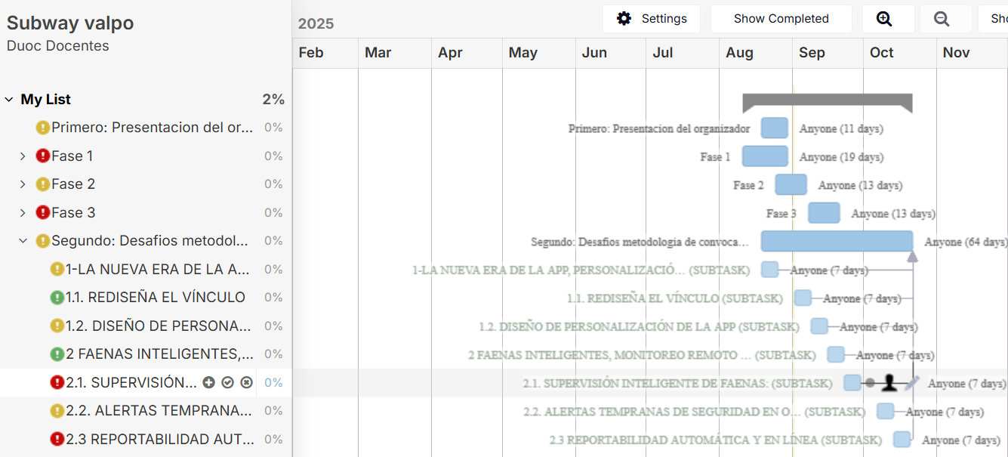
Tiempo asociado

Slide 15
Competencias Asociadas
Competencias de Especialidad
Administración de ambientes y servicios empresariales
Propuesta de soluciones informáticas integrales
Desarrollo de software con técnicas sistemáticas
Modelado de datos escalables
Programación de consultas y manipulación de datos
Desarrollo de programas con buenas prácticas
Pruebas de calidad de productos y procesos
Diseño de modelos arquitectónicos sistémicos
Implementación de soluciones sistémicas integrales
Resolución de vulnerabilidades de software
Gestión de proyectos informáticos

Slide 16
Competencias Asociadas
Competencias Genéricas
Generación de ideas y soluciones innovadoras en colaboración
Desarrollo de proyectos de emprendimiento desde la especialidad

Slide 17




Conclusión
Subway Valpo mejora la experiencia del transporte en Valparaíso.
Entrega información en tiempo real y gestión eficiente.
Fortalece competencias en desarrollo, gestión y calidad de software.
Proyecto viable, escalable e impacto social positivo.

Slide 18
Reflexión
Conectamos teoría con práctica en un desafío real.
Aprendimos colaboración, planificación ágil e integración tecnológica.
Valoramos crear soluciones con impacto en la vida diaria.
Nos motiva a seguir innovando en desarrollo de software.

